Slide 1
RelativeLayout

Slide 2
Выравнивание по родителю
android:layout_alignParentBottom - выравнивание относительно нижнего края родителя
android:layout_alignParentLeft - выравнивание относительно левого края родителя
android:layout_alignParentRight - выравнивание относительно правого края родителя
android:layout_alignParentTop - выравнивание относительно верхнего края родителя
android:layout_centerInParent - выравнивание по центру родителя по вертикали и горизонтали
android:layout_centerHorizontal - выравнивание по центру родителя по горизонтали
android:layout_centerVertical - выравнивание по центру родителя по вертикали

Slide 3
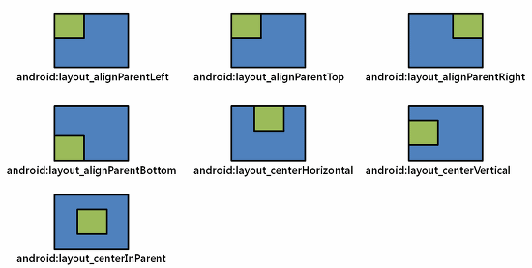

Slide 4
Выравнивание относительно других контролов
android:layout_above - размещается над указанным компонентом
android:layout_below - размещается под указанным компонентом
android:layout_alignLeft - выравнивается по левому краю указанного компонента
android:layout_alignRight - выравнивается по правому краю указанного компонента
android:layout_alignTop - выравнивается по верхнему краю указанного компонента
android:layout_alignBottom - выравнивается по нижнему краю указанного компонента
android:layout_toLeftOf - правый край компонента размещается слева от указанного компонента
android:layout_toRightOf - левый край компонент размещается справа от указанного компонента

Slide 5
